Slide 1
TDM des complications post-TAVI : ce qu’il ne faut pas manquer

Slide 2
Objectifs pédagogiques
Rappeler les indications et le protocole optimal de TDM post-TAVI.
Connaître les principales complications précoces et tardives après TAVI détectables en TDM
Proposer une approche systématique de lecture d’une TDM post-TAVI afin de ne pas méconnaître une complication grave.

Slide 3
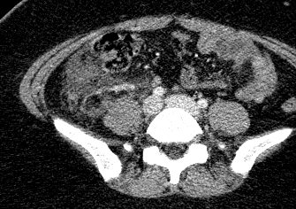
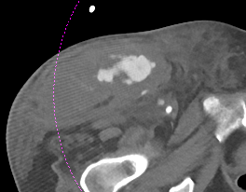

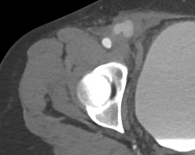
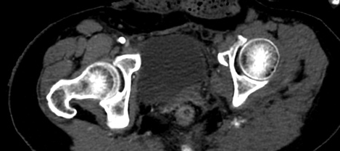
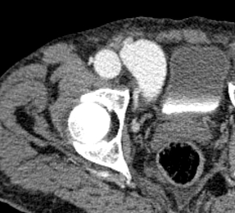
Complications précoces
Devant toute instabilité hémodynamique : Chercher un saignement actif rétro-péritonéal
Hématome rétro-péritonéal
Vasculaires d’accès
Obstruction coronaire
Rupture annulaire
Malposition de valve
Fuites paravalvulaires
Migration de valve
Emboles distaux
Ponction trop haute
Spontanément hyperdense
Perte sanguine importante : Pronostic vital potentiellement engagé
Saignement actif | Pseudo-anévrysme
Dissection / Occlusion ilio-fémorale | Fistule artérioveineuse
Extravasation de PDC
Expansion et diffusion du PDC au temps tardif
Au niveau inguinal ou rétro-péritonéal
Sac arrondi juxta-artériel
Même densité que l’artère
Pas d’expansion / Diffusion du PDC aux temps plus tardifs =/= Saignement actif
Temps artériel
Temps tardif
Défaut d’opacification de l’artère
+/- visualisation d’un flap intimal = dissection
Communication entre artère et veine
Opacification précoce du réseau veineux au temps artériel

Slide 4
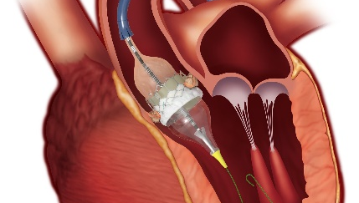
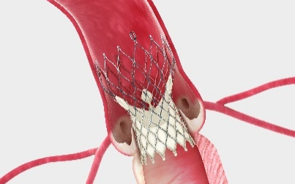
Complications précoces
A évaluer sur reconstruction MPR sur l’axe du stent
La hauteur correcte dépend du type de valve : A titre d’exemple :
EdwardSAPIEN (Balloon-expandable) | Milieu de la valve au même niveau de que l’annulus
CoreValve (Auto-expandable) | Limite inférieure de la valvle 4-6 mm en dessous de l’annulus
Vasculaires d’accès
Obstruction coronaire
Rupture annulaire
Malposition de valve
Fuites paravalvulaires
Migration de valve
Emboles distaux

Slide 5
Checklist pour l’interne de garde
  En cas de douleur thoracique : Rechercher une obstruction coronaire
  En cas d’instabilité hémodynamique : Rechercher un hématome rétro-péritonéal +/- saignement actif
  Positionnement de la valve / Migration
  Apposition à l’anneau aortique : Rechercher une fuite para-valvulaire
  Feuillets valvulaires : Mobilité - Epaississement hypodense -> Différentier pannus et thrombus
  Axe ilio-fémoral : Saignement actif - Pseudo-anévrysme – Dissection – Obstruction - FAV

